Slide 1
Проектирование больших систем на С++
январь 2026
Нововведения С++17
часть 1

Slide 2
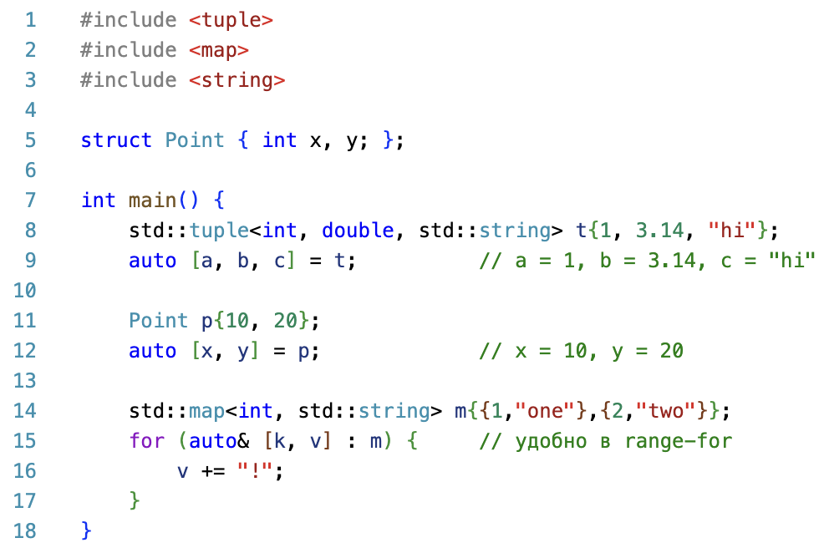
Структурные привязки

Slide 3
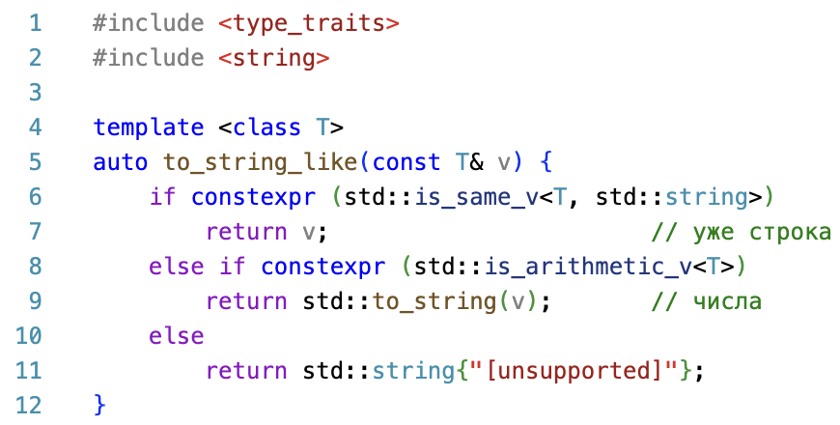
if constexpr

Slide 4
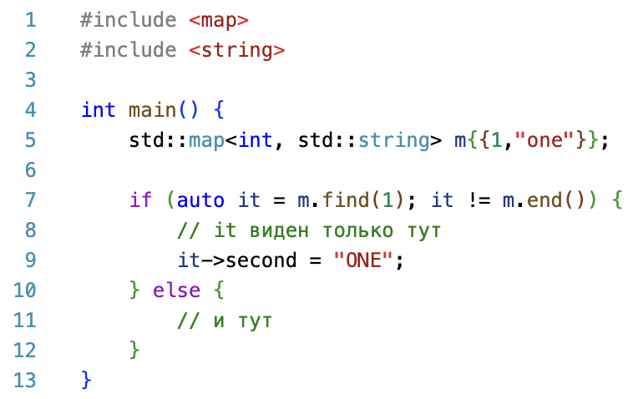
if/switch + инициализация

Slide 5
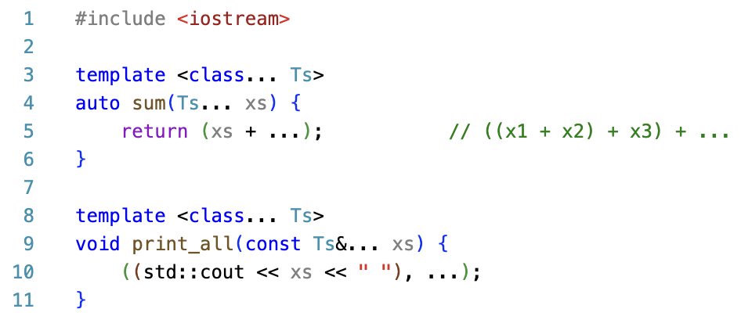
Свертка пакетов шаблонных параметров

Slide 6
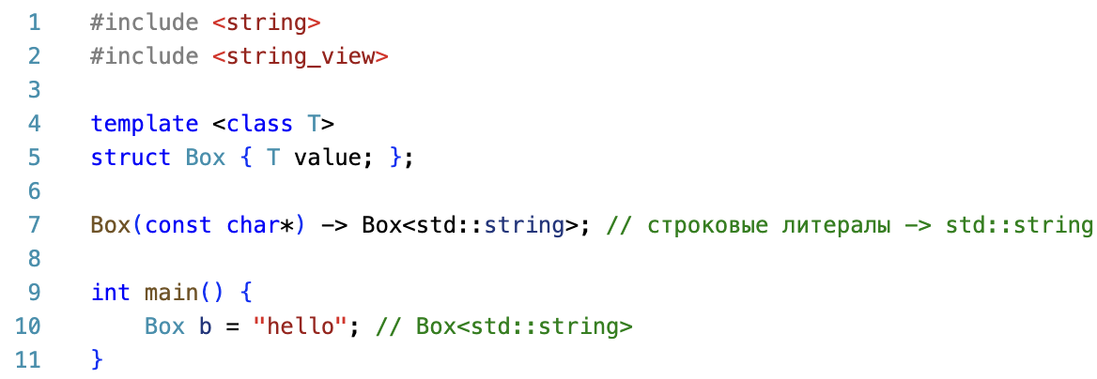
Подсказки шаблонам

Slide 7
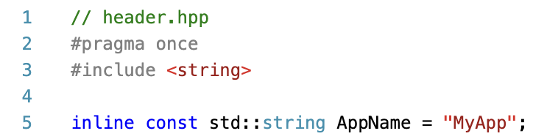
inline-переменные в заголовках

Slide 8
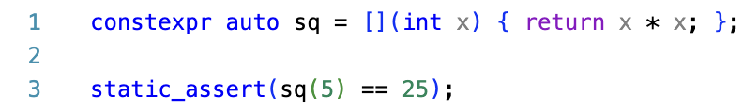
constexpr + lambda

Slide 9
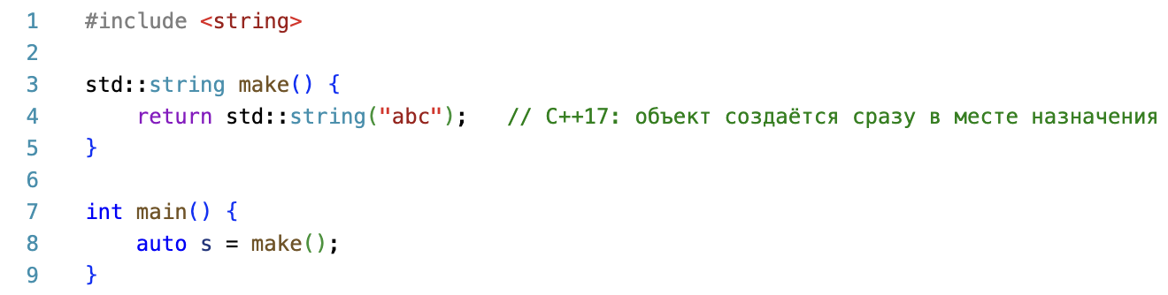
Избегание копирования

Slide 10
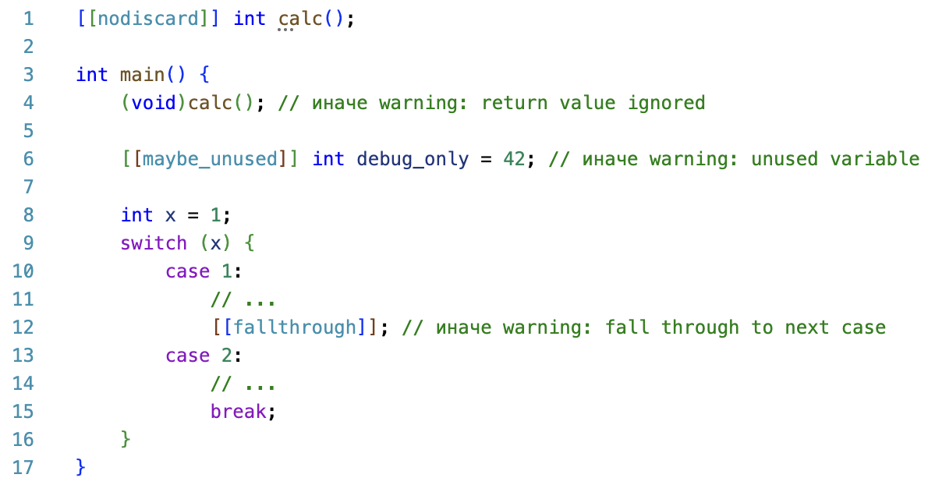
Атрибуты компилятора

Slide 11
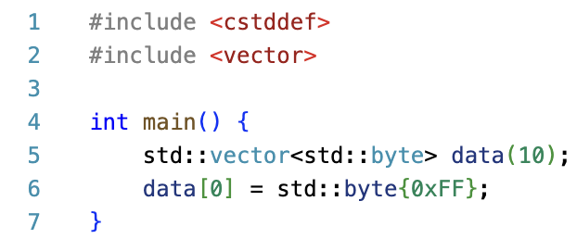
std::byte

Slide 12
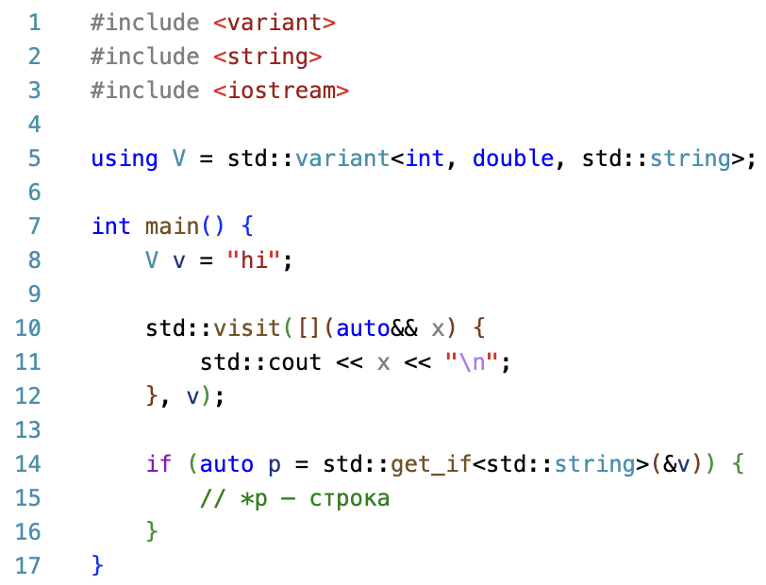
std::variant

Slide 13
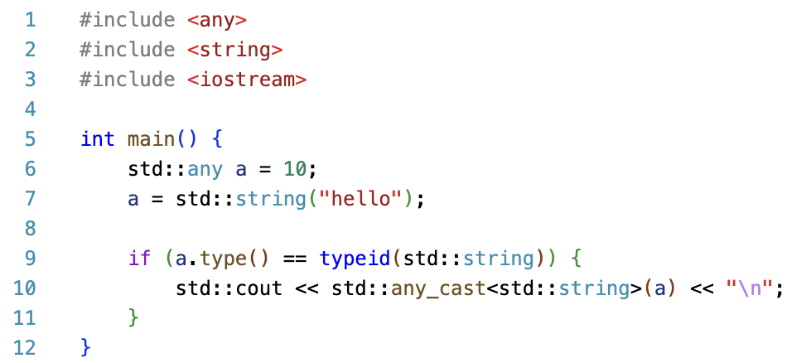
std::any

Slide 14
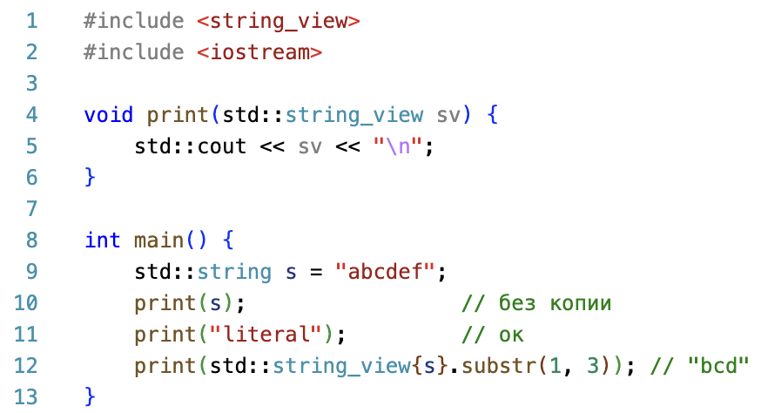
std::string_view

Slide 15
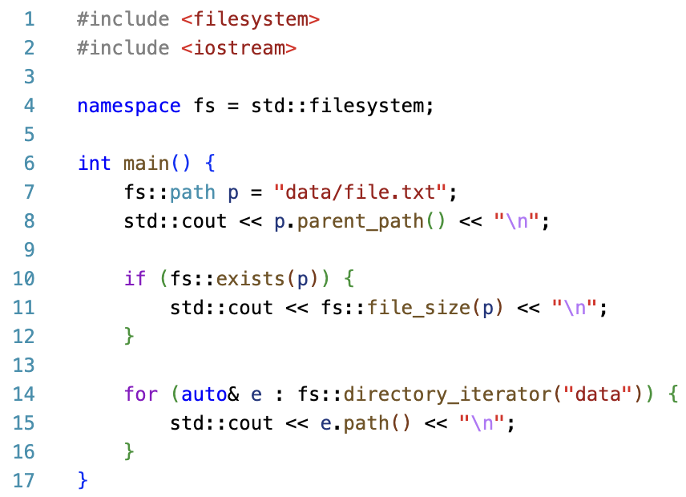
std::filesystem

Slide 16
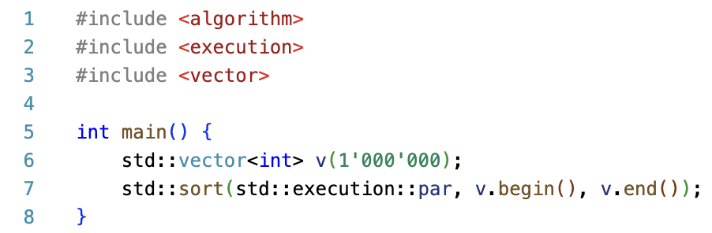
std::execution::par (Parallel)

Slide 17
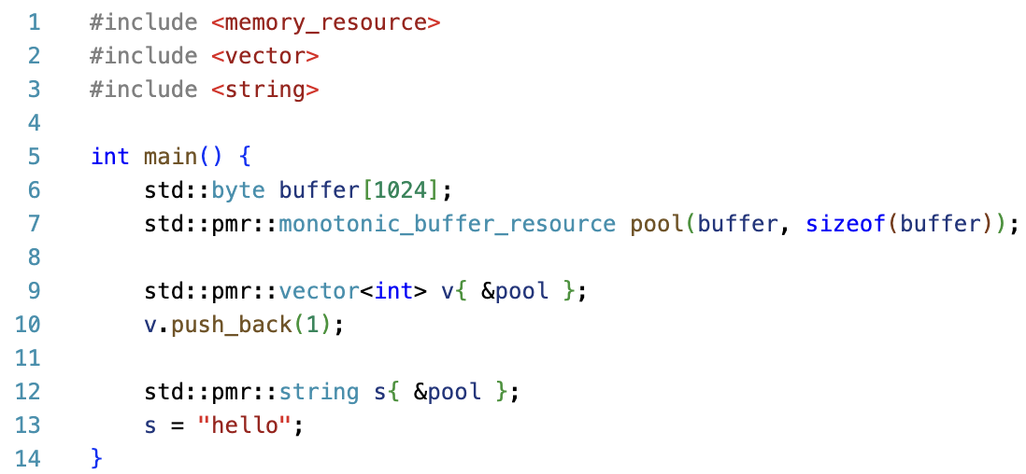
std::pmr (Polymorphic Memory Resources)

Slide 18
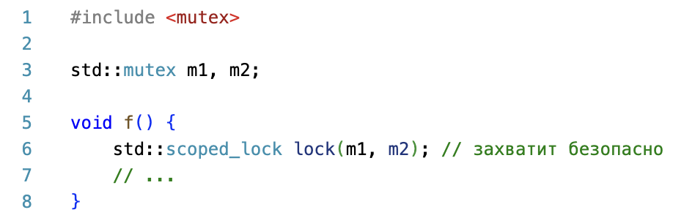
std::scoped_lock

Slide 19
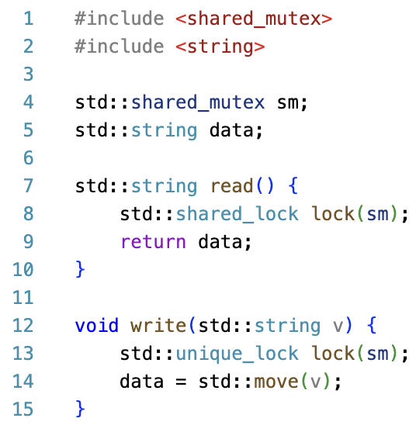
std::shared_muted & std::shared_lock

Slide 20
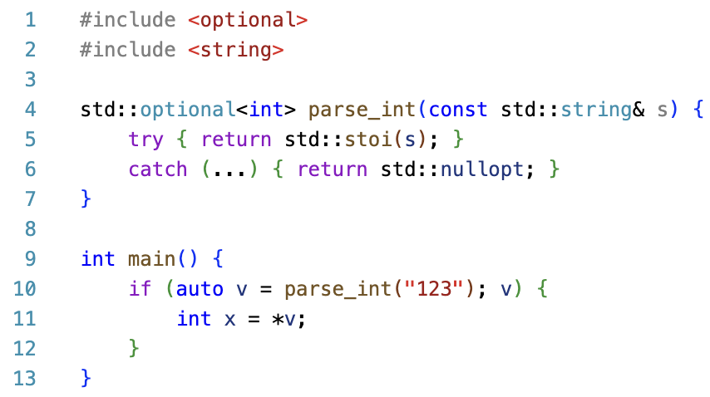
std::optional

Slide 21
И другое
std::clamp(v, lo, hi) – сатурация: вернет v, если lo <= v <= hi, иначе – ближайшее значение к v из {lo, hi}
std::gcd – наибольший общий делитель
std::lcm – наименьшее общее кратное
std::size, std::empty, std::data – аксессоры соответствующих методов в контейнерах STL
std::apply – распаковка std::tuple в аргументы функции и ее вызов
std::invoke – универсальный вызов функций/функторов/методов

